Slide 1


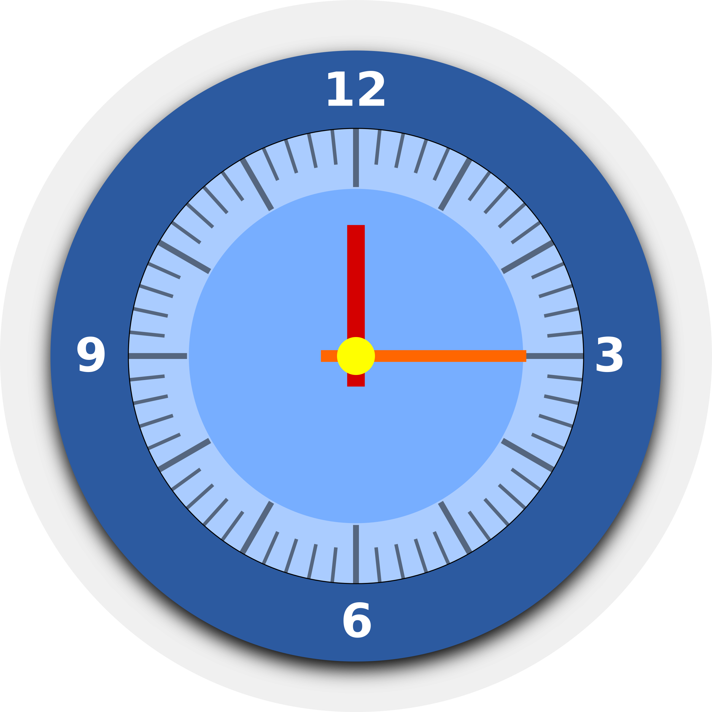

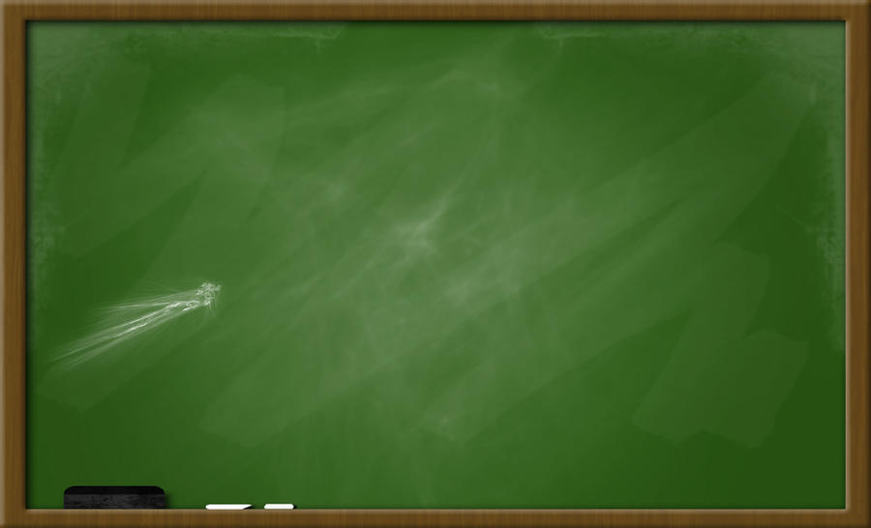

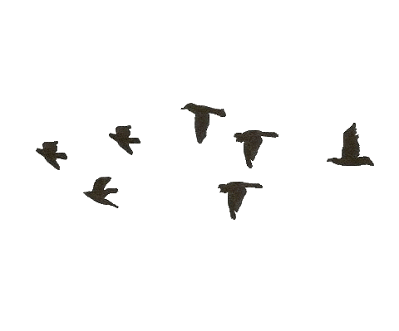




القوانين الصفية
الواجب
موضوع الدرس:
تقدير نواتج الجمع والطرح
فكرة الدرس
تحدي
محتويات
مثال1
استعد
تمهيد
شكر وتقدير
تدريب
تأكد
مثال2

Slide 2
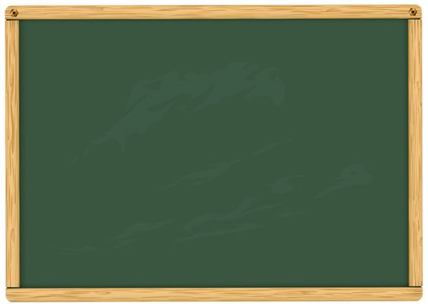





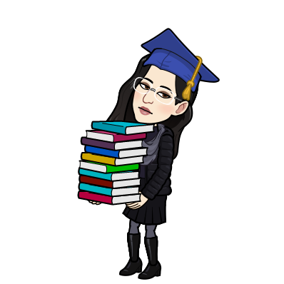


القوانين الصفية
احترام المعلمة والزميلات
عدم مقاطعة المعلمة عندما تتحدث
عدم فتح المايك
بدون إذن
احترام موعد الحصص
الأمانة وعدم الغش
الاهتمام بالواجبات
التركيز مع الشرح
إحضار الكتاب والقلم
استعدادا للحصة

Slide 3



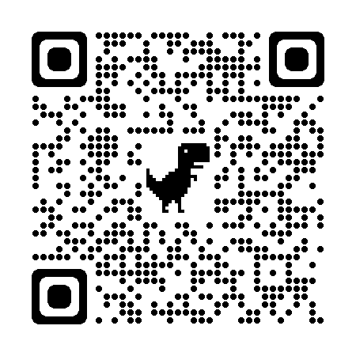




مراجعة السابق
كلمة للوطن
فكرة الدرس
المفردات
محتويات
درس اليوم
أمثلة
تدريبات
نشاط ختامي

Slide 4


هل تقبلين التحدي؟
حددي الإجابة بوضع رمز اليد
غيرموافق
موافق
العدد 26.56 مقرباً لأقرب جزء من عشرة هو 26.5

Slide 5
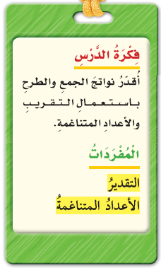
فكرة الدرس
المفردات

Slide 6
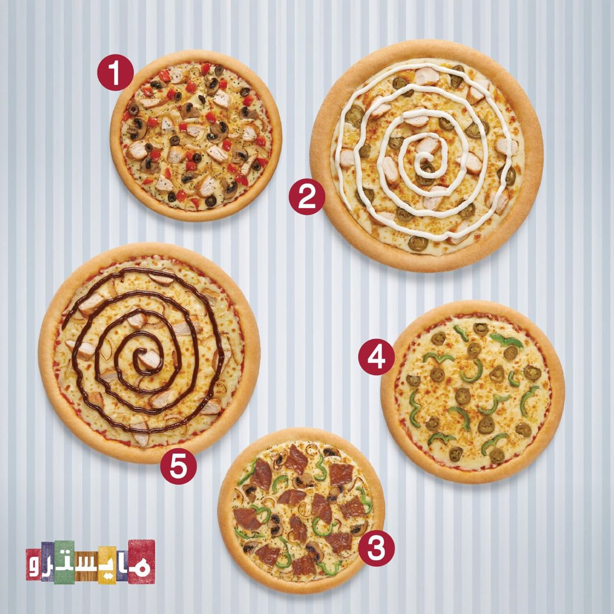
تمهيد
إذا ذهبت إلى مطعم لشراء
البيتزا ونظرتي إلى أسعار
الوجبات في القائمة
كيف يمكنك معرفة القيمة التقديرية لمجموع مشترواتك؟

Slide 7
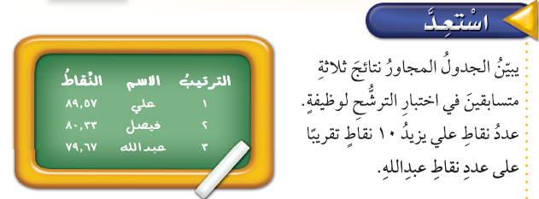

طرق التقدير
باستعمال الأعداد المتناغمة
باستعمال التقريب

Slide 8
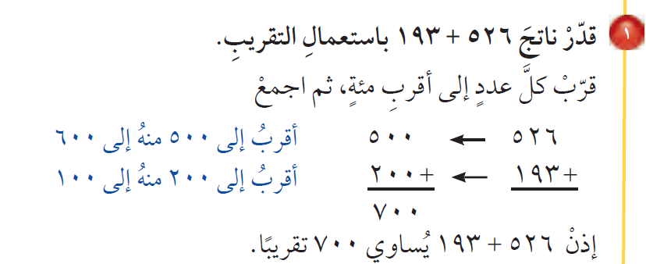
الهدف الأول
مثال1: التقريب باستعمال التقدير

Slide 9
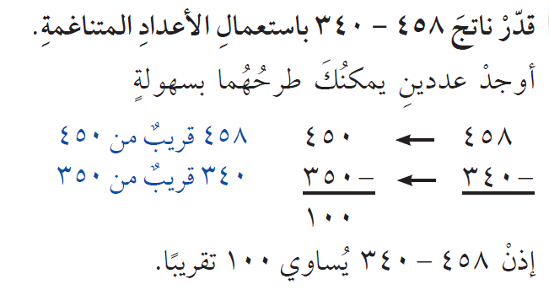
مثال 2 : التقريب باستعمال الأعداد المتناغمة

Slide 10
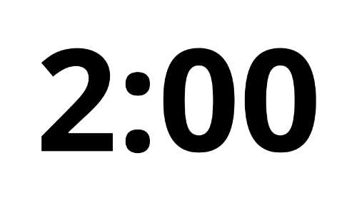


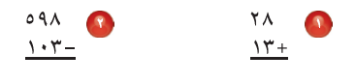


تأكد
قدر ناتج الجمع أو الطرح مستعملاً التقريب أو الأعداد المتناغمة

Slide 11
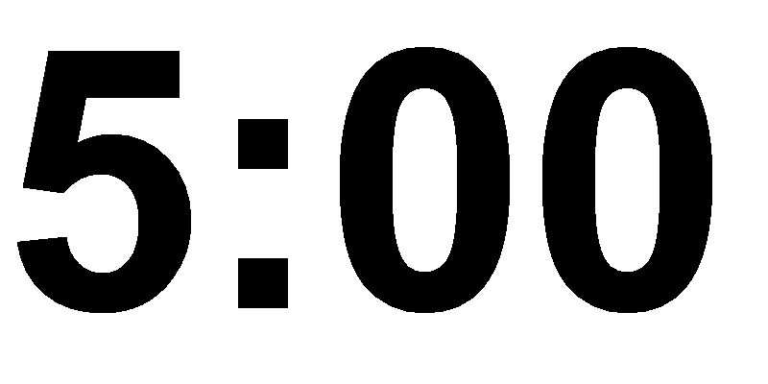
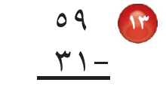
تدرب
قدر ناتج الجمع أو الطرح مستعملاً التقريب أو الأعداد المتناغمة
السبورة
الفنلندية

Slide 12
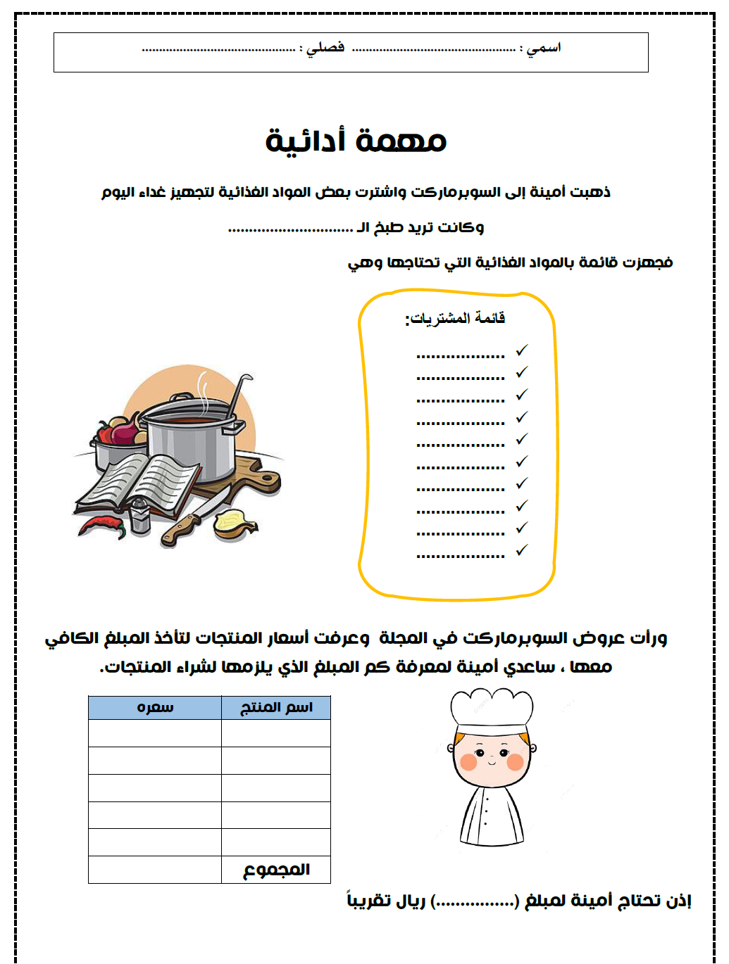


ختاماً
احتفلوا في إجازة اليوم الوطني ..
فوطن العطاء يستحق أن نفخر به
الواجب في المنصة
ومهمة صغيرة يتم إنجازها في نهاية الفصل
إعداد: هبة المزيد https://t.me/hebamaz

Slide 13
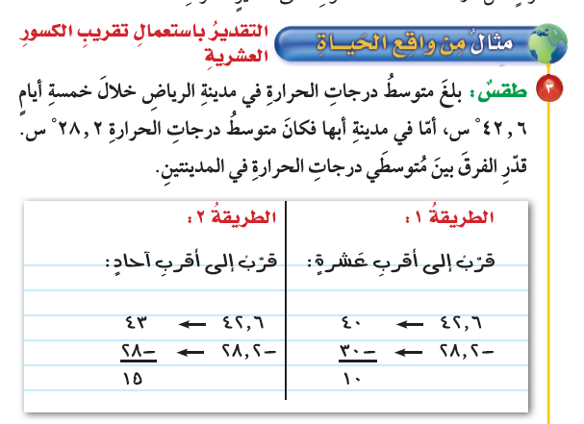
الهدف الثاني

Slide 14
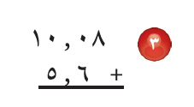

تدرب

Slide 15

تدرب

Slide 16
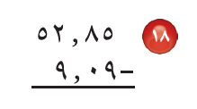
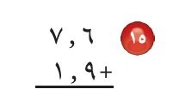

Slide 17



Slide 18
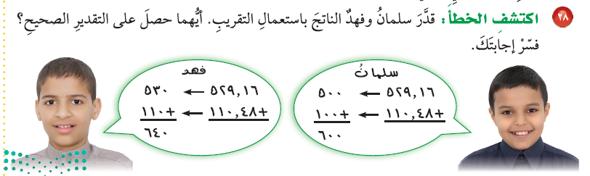
نشاط تفاعلي
فهد تقديره صحيح
سلمان تقديره صحيح

Slide 19
ختاماً
احتلفوا في إجازة اليوم الوطني ..
فوطن العطاء يستحق أن نفخر به
الواجب في المنصة
ومهمة صغيرة يتم إنجازها في نهاية الفصل
إعداد: هبة المزيد https://t.me/hebamaz

